Slide 1




Slide 2
JS Frameworks
Taller
Carlos Iván Mercado
Notes:
Cuando empiezas a investigar y a interesarte por el lenguaje te das cuenta que javascript es un mundo gigante y te sientes perdido entre tanta librería, framework, plugins, patrones, etc. La idea es aprender a abarcar esa cantidad de recursos que existen para solucionar problemas.
Es cierto que existen muchos frameworks y herramientas, pero no veamos esto como algo malo, ya que JS es un lenguaje muy popular y se está haciendo más popular aún, y con esto vendrán mas herramientas y lo fácil que es compartir esas herramientas y usar el código de otras personas en nuestro proyecto.
- No se recomendará un framework en especifico ni se hablará mal de otro, cada desarrollador o equipo escoge el que más le conviene y tratará de sacarle el mejor provecho.
Las ventajas y desventajas son relativas ya que lo que es una ventaja para alguien puede ser una ventaja para otro.
-

Slide 3

Vanilla JavaScript
¿Qué es?
Es el lenguaje de JS cuando se utiliza sin ninguna librería o framework.
¿Por qué debo aprenderlo antes que cualquier framework?
Te ayudará a entender el lenguaje, los frameworks están escritos en JS.
¿Cuándo puedo usar “Vanilla JS”?
Cada vez que sea necesario, para mejorar rendimiento, operaciones del lenguaje.
Aplicaciones pequeñas.
Ventajas
Tú serás creador de tu código.
Podrás incrementar tu habilidad de codificar.
Aprenderás las diferencias entre browsers y a solucionar errores.
Desventajas
Tiempo al crear las cosas desde cero.
Ajustes para Browsers antiguos. Ej. IE7
Notes:
Es como se conoce al lenguaje de Javascript cuando se utiliza sin ninguna librería o framework
Al principio era la única forma de utilizar Javascript en las páginas. Pero con el avance de la web se ha venido complicando
*por qué* aprenderás el lenguaje como tal, la base, entenderás cómo muchos de los frameworks que usas o usarás funcionan.
*pensamiento para principiantes: - “Existen muchas librerías y hacen muchas cosas mejores que yo, Pero ese no es el punto, el solo hecho de que lo creé yo mismo, me enseñó mucho.”

Slide 4
Librerías y Frameworks
¿Qué es una librería?
Es una serie de “herramientas” o funciones que facilitan el desarrollo con Javascript.
Facilitar el uso de expresiones y tareas, no necesariamente relacionadas entre sí.
¿Qué es un framework?
Describe una estructura de cómo deberías estructurar tu código.
Reglas, pautas establecidas, esquema, algo así como una plantilla de código, con helpers, constructores, etc.
¿Cuándo usar un framework?
Aplicaciones medianas o grandes.
Separación de presentación y lógica, sintaxis coherente, etc.
Cuando lo vea necesario.
Ventajas de usar un framework
Estructura establecida.
Herramientas
Tiempo y agilidad.
Notes:
Un desarrollador podría crear una aplicación completa sin utilizar ningún framework, ya sea por que considera que la aplicación es sencilla o por que no conozca ninguno o por que simplemente no quiere. Y es totalmente válido.
Pero al momento que la app empiece a crecer un programador procuraría seguir determinadas pautas que le faciliten el trabajo.

Slide 5




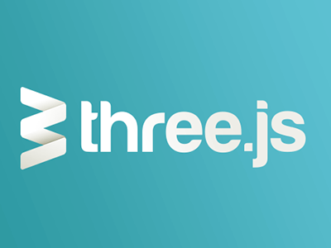

Librerías Populares
Notes:
Aquí unas de las muchas librerías que existen, algunas más populares que otras.
Todas escritas en JS aunque con funciones diferentes y especificas.

Slide 6
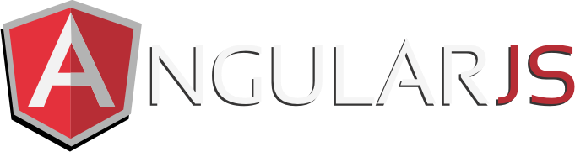





Frameworks Populares
Notes:
Aquí una lista de los frameworks más reconocidos, cabe resaltar que la mayoría de estos buscan facilitar el trabajo con Single Page Applications,
- la mayoría busca fomentar el uso del patrón de diseño MVC.
-Cual framework debería usar?
- qué habilidades son atractivas en el mercado laboral?
R: el más popular del momento y actualmente el más popular y usado es Angular
- existen dos formas de escoger, por popularidad o por el creador.
- si te pusieran a escoger entre un martillo o un destornillador, seguramente preguntarás qué vas a construir, si no sabes aun podrías ir por algo más genérico, como una navaja suiza (esa herramienta que tiene varias en una) pero al momento de utilizarla no se siente bien ya que no está hecha para un trabajo en especifico.
La moraleja es: Necesitas saber qué estás construyendo antes de elegir una herramienta.
-si no sabes qué vas a construir Escoge la herramienta que mejor conoces. Al final vas a hacer el trabajo quizás no de la mejor manera, pero ya sabrás qué contruyes y sabrás escoger
Las herramientas que hoy se utilizan llegarán a hacer obsoletas, todo es cuestión de tiempo.
Estamos destinados a Aprender nuevas herramientas
No tratemos de ser mejores programadores de un framework, tratemos de ser mejores programadores. De aprender el lenguaje en que están hechas las herramientas que utilizamos.
Usa herramientas que no quieres usar, no herramientas que no puedes hacer.
Deberías aprender a programar no a usar herramientas, así sabrás qué herramientas usar o cómo hacerlas tú mismo

Slide 7
¡El taller!
Notes:
En esta sección utilizaremos una herramienta online para crear una aplicación sencilla utilizando Angular 1
La idea es ir paso a paso y que los presenten puedan seguir el taller desde su computadora, sin necesidad de armar un ambiente o instalar nada en sus computadoras.
La herramienta online a utilizar: : http://plnkr.co
En el proceso se usará google para buscar las herramientas que se van utilizar, se usará la propia documentación de angular.
Aplicación final: http://plnkr.co/edit/A5MJFlMbCS447B5BlF1G?p=preview

Slide 8
Recursos
Github:
https://github.com/civanm/prodigi
Notes:
Repositorio de github donde estarán los recursos, links y demás.

Slide 9
¡Gracias!
Carlos Iván Mercado
carlos.mercado@prodigious.com
Github: civanm
Twitter: @civanmercado

